Slide 1
ООН та війна в Україні

Slide 2

ООН – місія та цілі
Організація Об'єднаних Націй (ООН) — глобальна міжнародна організація, заснована 24 жовтня 1945 на конференції в Сан-Франциско на підставі Хартії Об'єднаних Націй. Декларованою метою діяльності організації є підтримання й зміцнення миру й міжнародної безпеки, розвиток співробітництва між державами світу.
Місія організації щодо збереження світового миру була ускладнена в перші десятиліття холодною війною між США й Радянським Союзом і їхніми союзниками. Її місії складалися в основному з беззбройних військових спостерігачів і легкоозброєних військ, які виконували переважно функції моніторингу, звітування й зміцнення довіри. Членство в ООН значно зросло після широкомасштабної деколонізації, що почалася в 1960-х роках. З того часу 80 колишніх колоній здобули незалежність, у тому числі 11 довірчих територій, які контролювала Рада з опіки. До 1970-х років бюджет ООН на програми економічного й соціального розвитку значно перевищував її витрати на підтримку миру. Після закінчення "холодної війни" ООН змінила й розширила свої польові операції, виконуючи широкий спектр складних завдань.

Slide 3
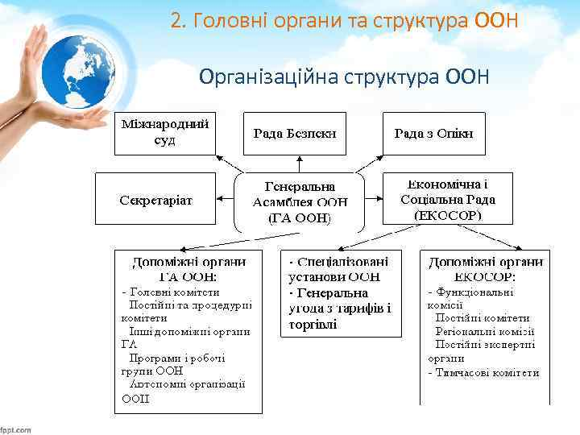

Slide 4
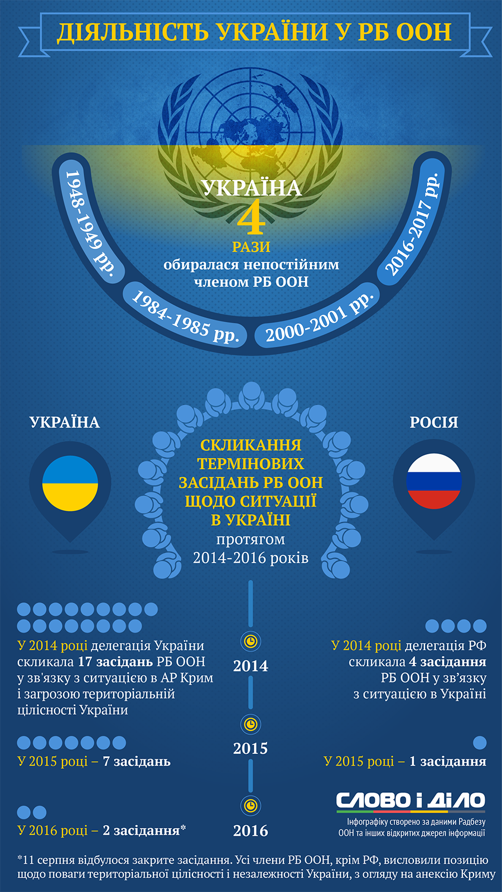

Slide 5
Війна в Україні
Події в Україні: 2014 рік - сьогодні
21 січня 2014 - Генеральний секретар ООН Пан Гі Мун продовжує стежити за подіями в Україні та закликає сторони докладати зусилля для пошуку порозуміння.
28 лютого 2014 - Міністерство закордонних справ України звернулося до ООН з проханням розглянути питання про ситуацію в Україні.
Вранці 28 лютого Верховна Рада підтримала звернення до держав-гарантів згідно з Меморандумом про гарантії безпеки у зв'язку з приєднанням України до Договору про нерозповсюдження ядерної зброї (Будапештський меморандум) зважаючи на останні події в Криму.
Звернення української влади в ООН пов'язане з діями російських військових у Криму.
3 березня 2014 - Росія ініціювала екстрене засідання Радбезу ООН щодо України.
Рада Безпеки ООН вже збиралася щодо ситуації в Україні 1 і 2 березня. Перше засідання було екстреним і відбулося незабаром після того, як Рада Федерації РФ дала президентові Володимиру Путіну дозвіл на використання військової сили на території України. На засіданні представники української сторони звинуватили Росію в незаконному військовому вторгненні на свою територію. Постпред РФ при ООН Віталій Чуркін заявив, що Росія діє в рамках угод з Україною про базування в Криму Чорноморського флоту.
На другому засіданні Радбезу ООН по Україні практично всі учасники обговорення засудили дії Росії в Криму, однак ніяких рішень за підсумками Радбез не ухвалив.

Slide 6
4 березня 2014 - Москва може розпочати використовувати російські війська на території України, не питаючи дозволу у РБ ООН, а лише повідомивши її.
Про це газеті «Комерсант-України» заявило джерело в російській делегації, яка побувала напередодні в Женеві на сесії Ради ООН з прав людини.
5 березня 2014 - У Міністерстві зовнішніх справ України заявили, що спеціального посланця генерального секретаря ООН Роберта Серрі, який приїхав з місією до Криму, захопили невідомі озброєні люди. Захоплений озброєними людьми у Сімферополі в середу, 5 березня, спецпосланець генсека ООН Роберт Серрі змушений був припинити місію в Криму.
«Він погодився з вимогами бойовиків, їде на летовище і припиняє свою місію в Криму», – написала Мирослава Гонгадзе на своїй сторінці у Facebook.
7 березня 2014 - ООН як офіційний документ поширила лист Постійного представника України Юрія Сергєєва на ім'я голови Ради Безпеки, яка оскаржує законність прохання Віктора Януковича застосувати на території України російські збройні сили. У листі посол України Сергєєв зазначив, що Янукович більше не є законним президентом України, оскільки, залишивши Україну під час гострої кризи, він тим самим не виконав своїх офіційних обов'язків глави держави.
"Помічник генерального секретаря ООН з прав людини Іван Шимонович прибув в Україну вчора ввечері для проведення попередньої оцінки ситуації з правами людини в зв'язку з подіями в країні з листопада 2013 року", - повідомив прес-секретар Управління ООН з прав людини на брифінгу в Нью-Йорку.

Slide 7
13 березня 2014 - «Україна як держава-засновник ООН, опираючись на положення пункту 1 статті 1, пунктів 3, 4 статті 2 статуту ООН, закликає ООН відповідно до пункту 2 статті 11 негайно розглянути ситуацію, що склалася у Криму...»
19 березня 2014 - Помічник генерального секретаря ООН з прав людини Іван Шимонович вимагає розслідування випадків насильства на Україні, включаючи снайперський вогонь по учасниках протестів у Києві та міліції.
Представник України в ООН Юрій Сергєєв закликав світову спільноту не визнавати незаконне проголошення незалежності Криму і його приєднання до Росії.
19 березня Рада Безпеки ООН у восьмий раз зібрався обговорити ситуацію в Криму.
24 березня 2014 - Генеральний секретар ООН Пан Гі Мун заявив, що Росія, США і Великобританія порушили зобов’язання перед Україною, гарантовані Будапештським меморандумом.
27 березня 2014 – «Україна скликає 27 березня офіційне засідання Генасамблеї ООН, присвячене ситуації навколо нашої держави, в ході якого має бути розглянуто проект резолюції про територіальну цілісність України». Генеральна асамблея ООН більшістю голосів підтримала резолюцію щодо територіальної цілісності України. За прийняття документа проголосувало 100 держав, проти – 11, утрималися – 58.

Slide 8
31 березня 2014 - Рада Безпеки ООН вдесяте збереться, щоб розглянути російську агресію в Криму. Ініціатори засідання – Литва та Україна.
7 квітня 2014 - Росія може направити миротворців в Донецьку область тільки з дозволу Ради безпеки ООН. Про це заявив голова комітету Ради Федерації з оборони та безпеки Віктор Озеров.
17 квітня 2014 - Російський посол в ООН Віталій Чуркін на черговому засіданні Ради безпеки щодо подій в Україні знову одноосібно захищав позиції своєї держави. Засідання було присвячене обговоренню доповіді заступника генерального секретаря ООН Івана Шимоновича щодо дотримання прав людини в Україні. На підтримку територіальної цілісності і суверенітету України, а також із засудженням російської політики щодо Києва висловилися майже всі члени Ради безпеки ООН.
30 квітня 2014 - Росія здійснює щодо східних регіонів «завуальовану окупацію», вважає в. о. міністра закордонних справ України Андрій Дещиця. Однак навіть за таких поки не розглядається питання введення миротворців ООН в Україну.
«Те, що відбувається в східній Україні – це дуже завуальована форма окупації. Російські спецпідрозділи діють на території України, захоплюють будівлі, при цьому це подається, як проведення протестних виступів нібито громадян України»
2 травня 2014 - Росія скликає екстрене засідання Ради Безпеки ООН у зв'язку з «каральною операцією київської влади на південному сході України».

Slide 9
16 травня 2014 - Від листопада 2013 року, з початку мирних протестів на майдані Незалежності в Києві, і до 5 травня 2014-го в Україні було вбито приблизно 250 людей. Такі дані назвав помічник генерального секретаря ООН з прав людини Іван Шимонович під час оприлюднення доповіді моніторингової комісії ООН з прав людини.
ООН визнав, що схід України є небезпечним для журналістів.
20 травня 2014 - Організація Об’єднаних Націй звітує про близько 10 тис. українців, котрі змушені були залишити свої домівки від початку кризи в Україні.
Перші біженці з'явилися у Криму ще до проведення там «референдуму» про приєднання до Росії, після чого РФ анексувала український півострів усупереч нормам міжнародного права.
21 травня 2014 – закрите засідання РБ ООН щодо України. На південному сході України в результаті насильства вже загинуло 127 осіб.
В останні дні травня піднімалося питання проведення виборів в Україні.
1 червня 2014 - Росія приймає головування в Раді Безпеки Організації Об'єднаних Націй.
11 червня 2014 - ООН вважає міжнаціональний діалог і проведення реформ важливими факторами в нинішній ситуації в Україні і приділяє велике значення ролі міжнародного співтовариства у процесі врегулювання кризи.

Slide 10
15 червня 2014 - Генеральний секретар ООН Пан Гі Мун засудив обстріл військового літака на сході України, на борту якого перебували 49 військовослужбовців.
17 червня 2014 - Постійний представник РФ при ООН Віталій Чуркін повідомив, що литовська делегація в Раді безпеки ООН заблокувала випуск спільної заяви про напад на посольство РФ у Києві, яку підготувала російська сторона.
Агентство у справах біженців ООН має дані про 19 тисяч переміщених осіб в Україні, а за оцінками місцевої влади, ще 15 тисяч людей втекли з рідних місць у тих районах, де ООН не веде спостереження.
Заява про виплату грошової допомоги біженцям з Криму.
18 червня 2014 - Верховний комісар Організації об'єднаних націй (ООН) з прав людини Наві Піллей закликала збройні групи, що діють в Донецькій і Луганській областях України, скласти зброю і зупинити протистояння.
20 червня 2014 - Спостерігачі ООН в Україні знайшли підтвердження тому, що у трагічних подіях 2 травня в Одесі брали участь спецслужби Росії. Організація Об'єднаних Націй (ООН) зафіксувала використання фото пораненої дитини з Сирії та помилкового відео з вертольотами ООН у пропаганді проти влади України.
18 липня 2014 - Рада безпеки ООН (РБ ООН) закликала провести ретельне міжнародне розслідування аварії Boeing-777 авіакомпанії «Малайзійських авіаліній» в Україні.

Slide 11
28 липня 2014 - Кількість внутрішньо переміщених осіб в Україні станом на 25 липня 2014 р. склала 101 тис. 617 осіб.
Далі почало підніматися питання про гуманітарну допомогу для жителів східної України.
28 серпня 2014 - Литва заявляє, що Радбез ООН має негайно припинити напад Росії, а Латвія називає російське вторгнення в Україну війною. Франція назвала конфлікт на сході України найсерйознішим з часів Другої світової війни.
13 листопада 2014 - ООН нарахувала в Україні вже мільйон переселенців.
Росія цілеспрямовано руйнує мінські домовленості.
21 листопада 2014 - Міністерство Закордонних Справ Росії звинуватило ООН у необ’єктивності щодо оцінки ситуації на сході України.
Російське зовнішньополітичне відомство вважає «абсолютно неприйнятними» і взятими «із сумнівних джерел» висновки, які були оприлюднені у четвер, 20 листопада, на сьомій доповіді організації про ситуацію в Україні
14 січня 2015 - Рада Безпеки ООН засудила обстріл пасажирського автобуса у Волновасі Донецької області і наполягає на проведенні об'єктивного розслідування інциденту з метою притягнення відповідальних осіб до правосуддя.

Slide 12
24 січня 2015 - Україна вимагає скликати Раду безпеки ООН через обстріл Маріуполя.
25 січня 2015 - Російська делегація не дозволила Раді безпеки ООН ухвалити заяву щодо ситуації в Маріуполі.
17 лютого 2015 - Рада Безпеки ООН прийняла резолюцію щодо ситуації в Україні 15-ма голосами «за». Документ запропонувала Російська Федерація на підтримку Мінських домовленостей. У резолюції, зокрема, йдеться, що всі сторони конфлікту в Україні повинні повною мірою імплементувати Мінські домовленості.
Критика Росія намірів України запросити миротворців. Москва виступає проти введення миротворчого контингенту на територію України.
ООН засудила підписані Путіним закони, які обмежують права людини у Росії
5 червня 2015 - За ініціативи Литви Рада Безпеки ООН проведе позачергове засідання щодо ситуації в Україні.
9 липня 2015 - представники Малайзії поширили в ООН проект резолюції Ради безпеки про скликання міжнародного трибуналу у справі про катастрофу пасажирського літака рейсу МН17 у небі над Донбасом.
Путін виступив проти створення трибуналу щодо катастрофи MH17. Росія заблокувала резолюцію про створення міжнародного трибуналу щодо авіакатастрофи МН17.

Slide 13
16 вересня 2015 - Ініціативу утримання від права вето в Раді Безпеки ООН у випадках, коли конфлікти набувають особливої жорстокості, вже підтримали 73 країни.
15 жовтня 2015 - Україна стане членом Ради Безпеки ООН з 1 січня 2016 року на дворічний період. Про це свідчать результати голосування. Зокрема, при 118 необхідних голосах, Україна отримала 177.
13 березня 2016 - Росія закрила офіс ООН з прав людини в Москві.
18 березня 2016 – Через два роки після нелегальної анексії Криму і Севастополя, у ніч з 17 на 18 березня Європейський союз знову засудив російську агресію і закликав країни ООН запровадити санкції проти Росії.
29 квітня 2016 - Засідання Ради безпеки ООН щодо ситуації на Донбасі завершилося безрезультатно через проект заяви, запропонований постпредом РФ в ООН Віталієм Чуркіним.
16 червня 2016 - Постійний представник України при Організації Об’єднаних Націй (ООН) Володимир Єльченко заявив, що глибоко обурений заявами генерального секретаря ООН Пан Ґі Муна, що Росія має відіграти критично важливу роль у тому, щоб покласти край конфлікту на Донбасі. Прес-служба ООН розповсюдила оновлений текст промови Пан Гі Муна щодо ролі, яку відіграє Росія у сучасному світі.

Slide 14
29 липня 2016 - Росія заблокувала український проект заяви Ради безпеки ООН для преси по Криму.
17 вересня 2016 - Україна вперше внесе в ООН резолюцію щодо Криму зі словами «анексія» та «окупація».
16 січня 2017 - Міністерство закордонних справ України передало до Міжнародного суду ООН в Гаазі позов проти Російської Федерації.
20 вересня 2017 - Петро Порошенко на засіданні Радбезу ООН закликав якнайшвидше ввести миротворців на Донбас. Президент України показав в ООН документи військових РФ, які воюють на Донбасі.
16 жовтня 2017 - Україну на три роки обрали до Ради ООН з прав людини.
19 грудня 2017 - Генасамблея ООН засудила порушення Росією прав людини в анексованому Криму
Документ підтримали 70 країн-членів ООН, утрималися 76, виступили «проти» - 26 країн.
14 червня 2018 - Генеральна Асамблея ООН обрала Україну до складу Економічної та Соціальної ради (ЕКОСОР) на період 2019-2021 років.

Slide 15
31 жовтня 2018 - РФ переселила в окупований Крим 108 тис. росіян для зміни демографічного складу півострову.
18 грудня 2018 - Росія намагалася перешкодити ухваленню Генеральною асамблеєю ООН резолюції щодо мілітаризації Криму. Варто також уточнити, що серед 19 держав, які не підтримали резолюцію були Росія, Сербія, Вірменія, Білорусь, Куба, КНДР, Іран та інші.
20 травня 2019 - Радбез ООН збереться через український закон про мову на вимогу РФ.
3 квітня 2020 - Росія під виглядом боротьби із Covid-19 вимагала в ООН скасування санкцій. 22 квітня Україна заблокувала в ООН маніпулятивну резолюцію РФ.
1 липня 2020 - Рада Безпеки ООН схвалила резолюцію про глобальне припинення вогню на час пандемії. Документ вимагає тимчасово зупинити бойові дії в усіх світових конфліктах.
18 лютого 2021 - Миротворці ООН з’являться на Донбасі лише після підписання миру з РФ
Звернення України до ООН щодо запровадження миротворчої місії на Донбасі залишається чинним.
23 вересня 2021 - Володимир Зеленський порівняв ООН із «супергероєм на пенсії»
Президент України обурився несправедливим розподілом Covid-вакцин і відсутності єдності всередині ООН. Схожі заяви робив і Петро Порошенко.

Slide 16
25 січня 2022 - Верховна Рада звернулася до ООН та Європарламенту щодо агресії Росії.
28 січня 2022 - США вирішили скликати засідання Ради безпеки Організації Об'єднаних Націй через загрозу російського вторгнення до України.
16 лютого 2022 - Україна звернулась до Радбезу ООН через наміри Дeрждуми визнати «Л/ДНР».
22 лютого 2022 - Україна вимагає скликати засідання Ради Безпеки ООН у зв’язку із визнанням Росією «Л/ДНР».
24 лютого 2022 - Близько 5:00 ранку 24 лютого Росія почала війну з Україною. Міжнародні лідери назвали це грубим порушенням міжнародного права та «Днем ганьби для Росії», а також заявили, що відповідальність за людські втрати повністю лежить на Росії.
28 лютого 2022 - Україна подала позов проти Росії до Міжнародного суду ООН в Гаазі
Україна вимагає притягнути Росію до відповідальності за спотворення поняття геноциду
2 березня 2022 - Генасамблея ООН закликає Росію негайно вивести війська з України
Резолюцію «Агресія проти України» підтримала 141 з 193 членів ООН. Як повідомляє «Укрінформ», рішення ухвалили під аплодисменти делегатів ООН. «За» проголосували 141 країна, «проти» - 5, утрималися - 35 . Проти проголосували Росія, Білорусь, Північна Корея, Еритрея, Сирія.

Slide 17
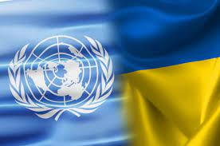
18 березня 2022 - Переважна більшість держав-членів Радбезу ООН відкинула фейкові звинувачення Росії щодо наявності «військово-біологічної діяльності США в Україні».
20 березня 2022 – грошова допомога від ООН для українців.
5 квітня 2022 - Президент Володимир Зеленський із різкою промовою виступив на засіданні Ради безпеки ООН у вівторок, 5 квітня. Він розкритикував Радбез за те, що він не може гарантувати той мир, заради якого й створювалася організація.
Під час свого відеозвернення до ООН Володимир Зеленський розповів про вбивства росіянами мирного населення Бучі, яку він відвідав 4 квітня.
7 квітня 2022 - Генасамблея ООН проголосувала за припинення роботи Росії у Раді ООН з прав людини через грубі та систематичні порушення прав людини в Україні російськими військовими. Відповідне рішення було ухвалене на засіданні. Свої голоси «за» ухвалення відповідної резолюції віддали 93 країни, «проти» проголосували 24.

Slide 18
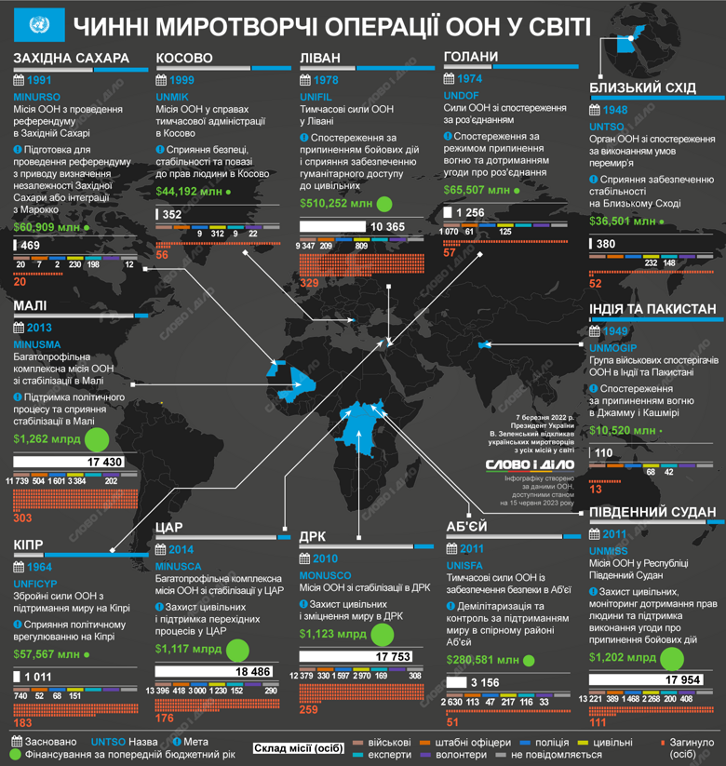

Slide 19
